Slide 1
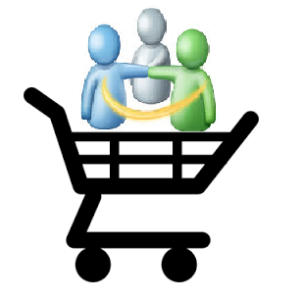
CartPool
Ofir Lapid, Barak Cohen, Arik Muller, Guy Bar
HackIDC 2017

Slide 2
עשית קניות לעל האש, אבל...
כולם נוהגים, למה כל כך הרבה בירות?
שכחת את החומוס!
איך הגעת לסכום הזה?
לא קנית לי את החטיף שאני אוהב

Slide 3
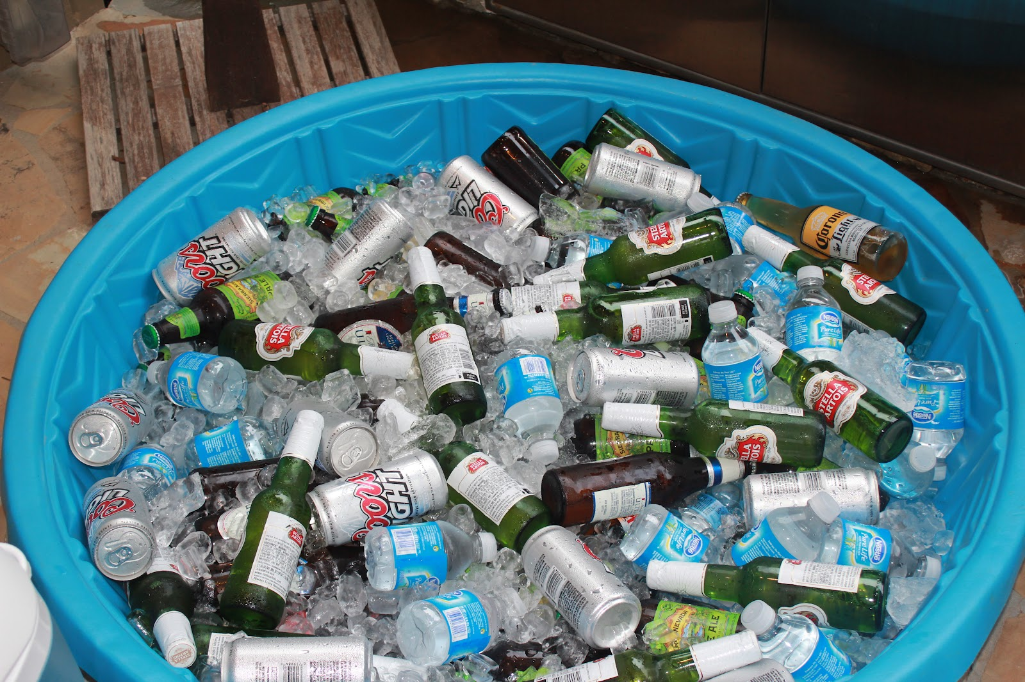
עשית קניות לעל האש, אבל...

Slide 4
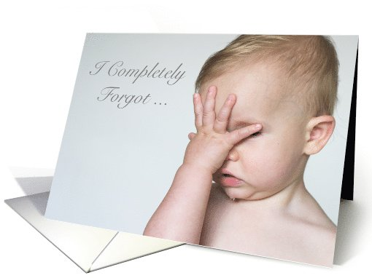

Slide 5
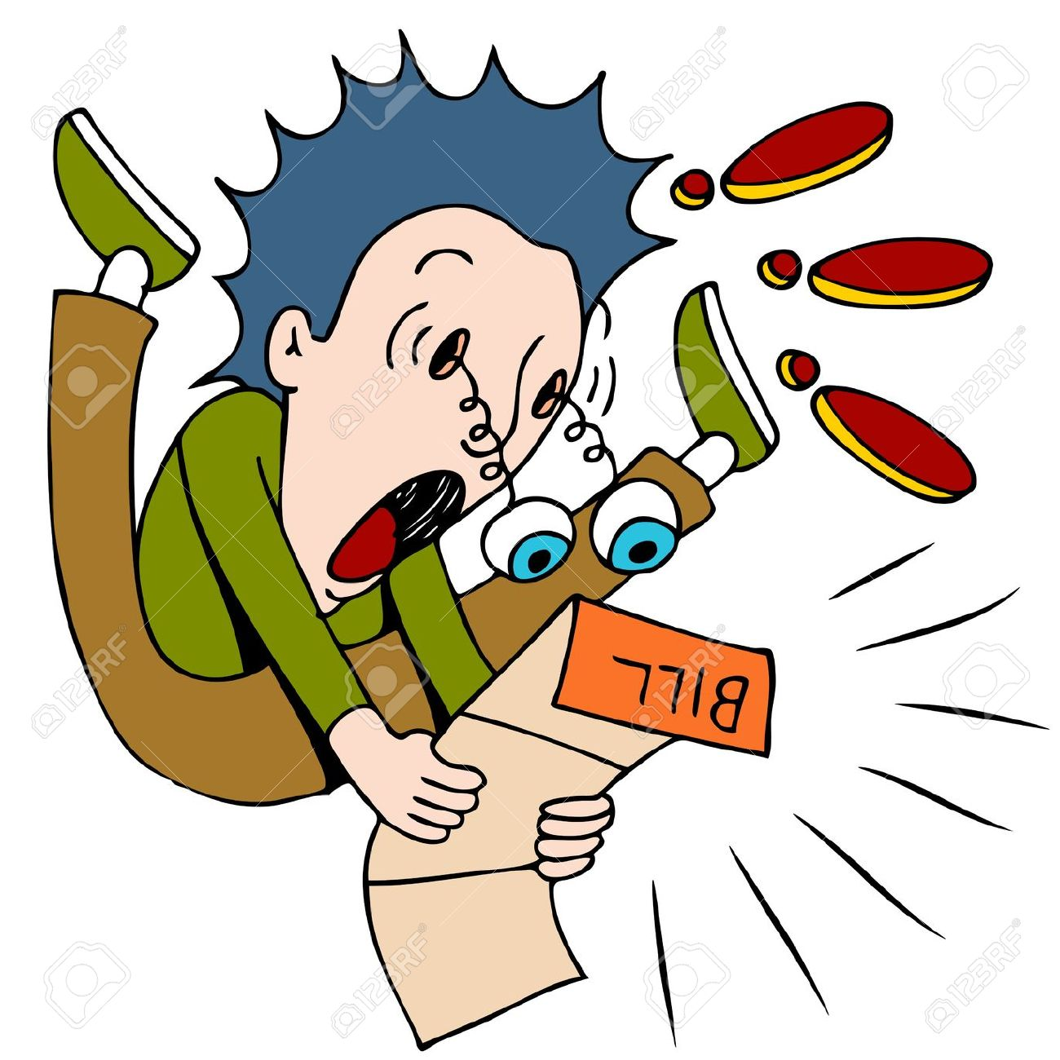
עשית קניות לעל האש, אבל...

Slide 6
CartPool
שקיפות לכולם
חלוקת אחריות
חלוקת תשלום מדויקת ומידית

Slide 7
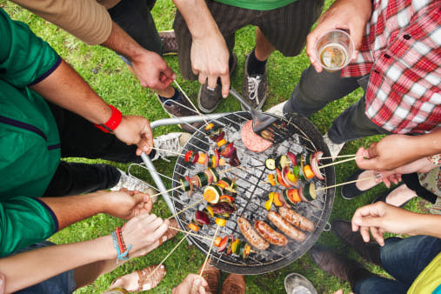
שימושים יומיומיים
ארועים חברתיים כגון "על האש"
קניות לדירת שותפים

Slide 8
מה צופן העתיד?
תשתית לקניות משותפות (כרטיסים להופעות, לסרטים וכד')
יצירת עגלה לאירועים בפייסבוק וצירוף משתתפים לעגלת האירוע
בחירת העגלה הזולה ביותר

Slide 9
תודה רבה
שאלות?

